Slide 1
ACCUEIL DES
NOUVEAUX ARRIVANTS

Slide 2
LE SYSTÈME D’INFORMATION
Le Système d’Information est composé d’environ 400 logiciels.
Tous ne seront pas utilisés car un certain nombre relèvent de spécialités (ophtalmo, anesthésie, réanimation…).
Un identifiant nominatif de connexion est nécessaire .
La Direction des Service Numériques travaille actuellement pour qu’un identifiant et mot de passe unique soit utilisé sur chaque applicatif.

Slide 3
LE SYSTÈME D’INFORMATION
Une présentation du logiciel diffusant de l’information est faite ici :
  Messagerie électronique

Slide 4
La messagerie électronique
La messagerie est un service mis à disposition des agents de l’établissement pour faciliter la communication et les échanges d’informations professionnelles et institutionnelles.
Chaque agent du CHU AMIENS PICARDIE est titulaire d’une messagerie nominative personnelle à usage professionnelle de la forme suivante : nom.prénom@chu-amiens.fr
Chaque utilisateur est responsable des outils informatiques mis à sa disposition, notamment du contenu de sa boîte aux lettres, de la manière dont il utilise le courrier électronique et en particulier des messages qu’il envoie.
Pour que la messagerie reste sûre et efficace, les utilisateurs doivent appliquer les règles de sécurité, de prudence et de bon usage et respecter l’éthique et la législation. Chacun doit veiller à garder secret les mots de passe qui donnent accès à son poste de travail. Des formations à l’utilisation de la messagerie électronique sont organisées régulièrement.

Slide 5
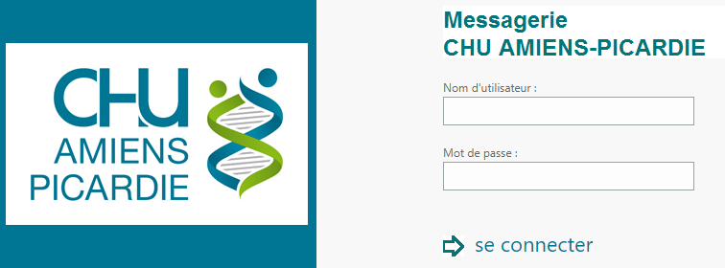
Connexion
Lien Web : https://outlook.chu-amiens.fr/owa
L’identification est faite avec :
  Les 6 premières lettres du nom de naissance
  Les 2 premières lettres du prénom
  Les 2 chiffres du jour de naissance
Le mdp devra être personnalisé dès la 1ère connexion.

Slide 6
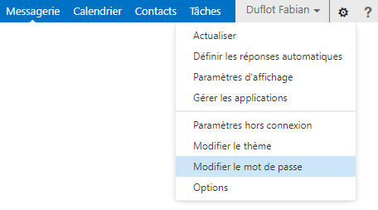

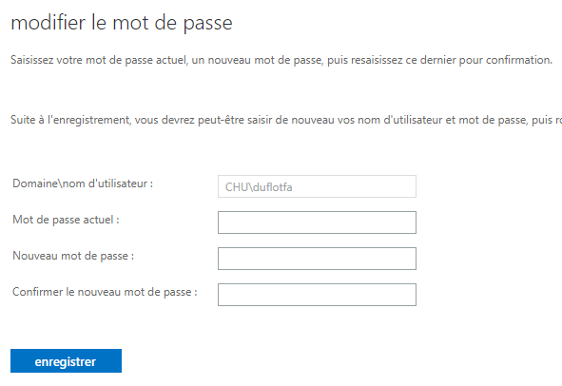

Changement du mot de passe
Pour modifier le mot de passe de connexion, cliquer sur Paramètres > Changer le mot de passe dans le coin supérieur droit (figure 1) :
Saisir le mdp d’origine, en taper un nouveau puis le
confirmer (figure 2) :
Cliquer sur Enregistrer

Slide 7
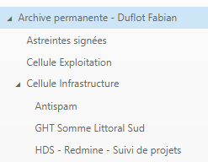
Quotas de la messagerie
Les quotas de la boite aux lettres sont déterminés en fonction du profil ‘métiers’ :
  1 Go : AS, IDE, secrétaire, agent administratif
  6 Go : Médecin, ingénieur, cadre, responsable
  10 Go : Directeur, chef de service
Nous vous recommandons d’utiliser la fonctionnalité d’archivage pour conserver, hors de votre boîte de réception, les messages auxquels vous avez déjà répondu ou pour lesquels vous avez déjà effectué une action. Considérez l’archivage comme un dossier de fichiers.
  Cet espace dédié permet de stocker ses e-mails dans une boite aux lettres spéciale ‘Archive permanente – Nom Prénom’.

Slide 8
Usage de la messagerie
S’interroger sur la pertinence de l’utilisation de la messagerie électronique par rapport aux autres moyens de communication disponibles : face à face, téléphone, courrier…
Il convient de favoriser l’échange direct en cas de risque de mauvaise interprétation, d’urgence ou de situation complexe.
N'UTILISEZ PAS LE MAIL POUR MAIS PRIVILÉGIEZ…
Des conversations | → | le téléphone ou les face-à-face
Des négociations | → | les face-à face ou les réunions
Des échanges conflictuels | → | les media permettant plus d'interactions (téléphone, face-à-face)
Un travail collectif sur un document | → | les espaces et outils collaboratifs qui permettent la gestion des versions successives d'un document
Signifier des décisions finales | → | le courrier “papier” pour communiquer la décision finale
L’archivage de documents | → | les outils d'archivage

